Slide 1
CIBERSEGURANÇA · TCC
Priorização de
vulnerabilidades
Seminário de análise de artigo científico
Claudio Meireles
Projeto Capstone I · IDP · 2026.2
Recorte exploratório para o TCC
1
Notes:
O artigo que escolhi analisa como diferentes sistemas orientam a priorização de vulnerabilidades. Minha área de interesse é cibersegurança e o tema do TCC ainda está em definição. Por isso, uso gestão de vulnerabilidades como um recorte provisório para este seminário. Vou explicar a seleção, a classificação do veículo e a estrutura da pesquisa.
Tempo sugerido: 25 segundos.
Sources:
https://doi.org/10.1145/3719027.3765210

Slide 2
1 · SELEÇÃO DO ARTIGO
Recorte provisório do TCC
Área
Cibersegurança
Recorte do seminário
Avaliação de critérios para priorizar vulnerabilidades
Pergunta inicial
Como a escolha do escore altera a lista de correções prioritárias?
O tema definitivo e a contribuição do TCC permanecem em aberto
2
Notes:
O problema que orienta a escolha é simples: uma equipe encontra muitas vulnerabilidades, mas não consegue corrigir todas ao mesmo tempo. Ela precisa decidir quais tratar primeiro. No meu repositório, essa linha já aparece entre as possibilidades de TCC. O artigo ajuda a transformar uma área ampla em uma pergunta que pode ser investigada com dados: como a escolha do critério muda a lista de prioridades? Ainda será necessário delimitar população, período e contribuição com o orientador. O seminário serve para fundamentar essa decisão.
Tempo sugerido: 45 segundos.
Sources:
https://github.com/ClaudioAMF1/TCC/blob/main/temas/04-avaliacao-da-area.md
https://github.com/ClaudioAMF1/TCC/tree/main/disciplina/aulas

Slide 3
1 · SELEÇÃO DO ARTIGO
Seleção: busca e triagem
1
Acesso CAFe pelo IDP e abertura da ACM Digital Library
2
Busca proposta: "vulnerability prioritization" AND (CVSS OR EPSS OR SSVC)
3
Filtro inicial: 2021–2026, artigo completo, pesquisa empírica
4
Leitura integral e decisão por aderência, método e dados
Busca pública concluída. Registro da busca autenticada via CAFe pendente.
3
Notes:
O protocolo começa pelo acesso ao Portal CAPES via CAFe, selecionando o IDP e entrando com a conta institucional. Na base ACM, a busca proposta combina vulnerability prioritization com CVSS, EPSS ou SSVC. O período inicial é de 2021 a 2026, com trabalhos completos e resultados empíricos. A triagem passa por título e resumo, seguida da leitura integral para verificar método, dados e contribuição. Nesta versão, a busca pública e a leitura do artigo já foram realizadas. O registro da busca autenticada via CAFe ainda precisa ser concluído. Por isso, não apresento contagens de resultados nem afirmo que essa etapa institucional já ocorreu.
Tempo sugerido: 65 segundos.
Sources:
https://www.periodicos.capes.gov.br/index.php/acesso-cafe.html
https://doi.org/10.1145/3719027.3765210

Slide 4
1 · SELEÇÃO DO ARTIGO
Artigo selecionado
Conflicting Scores, Confusing Signals:
An Empirical Study of Vulnerability Scoring Systems
Viktoria Koscinski, Mark Nelson, Ahmet Okutan,
Robert Falso e Mehdi Mirakhorli
ACM CCS 2025 · Artigo completo · p. 1904–1918
Originalidade: dados e análises próprios sobre sistemas de pontuação
DOI: 10.1145/3719027.3765210 · Leitura: versão aberta dos autores, arXiv v1
4
Notes:
O título é Conflicting Scores, Confusing Signals: An Empirical Study of Vulnerability Scoring Systems. Viktoria Koscinski e outros quatro autores publicaram o trabalho nos anais da ACM CCS de 2025. A contribuição original está na comparação empírica de quatro sistemas sobre um mesmo conjunto de vulnerabilidades, acompanhada de uma análise temporal do EPSS. Não se trata apenas de reunir opiniões da literatura. Os autores coletam dados, aplicam procedimentos de análise e apresentam resultados próprios. Para a leitura detalhada, usei a versão aberta dos autores, identificada como arXiv versão 1, e confirmei a publicação por DOI e pelos registros da conferência.
Tempo sugerido: 55 segundos.
Sources:
https://doi.org/10.1145/3719027.3765210
https://arxiv.org/abs/2508.13644
https://github.com/SoftwareDesignLab/Vulnerability-Scoring-Systems-Comparison

Slide 5
1 · SELEÇÃO DO ARTIGO
Relevância para o meu TCC
Critério | Evidência | Uso possível no TCC
Aderência | Priorização de correções | Problema de defesa mensurável
Pesquisa empírica | 600 CVEs e 4 sistemas | Referência de desenho comparativo
Reprodutibilidade | Dados e scripts públicos | Inspeção e replicação parcial
Atualidade | Publicação em 2025 | Base recente, com dados de 2024
Critérios quantitativos e qualitativos. Viabilidade da extensão ainda não testada.
5
Notes:
A relevância não depende só do prestígio da conferência. O assunto corresponde a uma decisão concreta de defesa: priorizar correções. O trabalho reúne 600 vulnerabilidades no estudo principal, compara quatro sistemas e disponibiliza um pacote de reprodução. Isso permite conhecer o desenho metodológico antes de assumir um escopo de TCC. A publicação é de 2025, mas os dados principais são de 2024, uma distinção importante. A análise é pertinente e tecnicamente aproveitável, embora a viabilidade de uma extensão ainda precise de piloto e revisão bibliográfica.
Tempo sugerido: 45 segundos.
Sources:
https://doi.org/10.1145/3719027.3765210
https://github.com/SoftwareDesignLab/Vulnerability-Scoring-Systems-Comparison
https://github.com/ClaudioAMF1/TCC/blob/main/temas/04-avaliacao-da-area.md

Slide 6
2 · MÉTRICAS E CLASSIFICAÇÃO
Métricas da conferência
Indicador | Resultado verificado
CORE / ICORE 2026 | A*
Qualis Eventos · 2017–2020 | A1 · lista oficial da CAPES
Regra de enquadramento por h5 | A1 quando h5 ≥ 35
h5 histórico · lista provisória de 2019 | 77 · não representa o valor atual
h5 atual · Google Scholar | Consulta bloqueada · confirmação pendente
Para conferências, usa-se Qualis Eventos. JIF e CiteScore não se aplicam a esta escolha.
6
Notes:
Como o artigo é de conferência, o caminho correspondente no enunciado é h5, classificação Qualis e rank CORE. Confirmei A estrela no portal CORE, na edição ICORE 2026. A lista oficial de eventos da CAPES para 2017 a 2020 classifica a CCS como A1. O corte por h5 para A1 é 35, critério também mantido no relatório do ciclo 2021 a 2024. Existe um registro histórico de h5 igual a 77 na lista provisória de 2019, mas ele não é a métrica atual. O Google Scholar bloqueou a consulta nesta sessão, então o h5 atual permanece pendente. Também é preciso distinguir Qualis Eventos de Qualis Periódicos: a tabela de percentis de revistas não deve ser aplicada diretamente ao h5 de conferências.
Tempo sugerido: 65 segundos.
Sources:
https://portal.core.edu.au/conf-ranks/?by=all&search=security
https://www.gov.br/capes/pt-br/centrais-de-conteudo/documentos/avaliacao/09012022_RELATORIOQUALISEVENTOS20172020COMPUTACAO.PDF/@@display-file/file
https://www.gov.br/capes/pt-br/acesso-a-informacao/acoes-e-programas/avaliacao/sobre-a-avaliacao/areas-avaliacao/sobre-as-areas-de-avaliacao/colegio-de-ciencias-exatas-tecnologicas-e-multidisciplinar/ciencias-exatas-e-da-terra/Computao.pdf/@@display-file/file
https://www-di.inf.puc-rio.br/~endler/qualis/QualisEventosComputa%C3%A7%C3%A3o-2019Provis.pdf
https://www.gov.br/capes/pt-br/centrais-de-conteudo/documentos/avaliacao/avaliacao-quadrienal-2017/DocumentotcnicoQualisPeridicosfinal.pdf/@@display-file/file

Slide 7
3 · ANÁLISE DA ESTRUTURA
Mapa da estrutura do artigo
Elemento | Localização na versão lida
Título, autoria, resumo e palavras-chave | Página 1
Introdução e fundamentos | Seções 1–2
Metodologia | Seção 3 · Case Study Setup
Resultados por pergunta de pesquisa | Seção 4 · RQ1–RQ4
Ameaças à validade e discussão | Seções 5–6
Trabalhos relacionados e conclusões | Seções 7–8
Referências e análises complementares | References · Apêndices A–B
A numeração refere-se ao arXiv:2508.13644v1, com 15 páginas
7
Notes:
O artigo tem uma organização própria. Começa pelos elementos de identificação e pelo resumo. Depois apresenta introdução, fundamentos e configuração do estudo de caso. Os resultados estão organizados pelas quatro perguntas de pesquisa. Ameaças à validade e discussão aparecem em seções separadas. Os trabalhos relacionados vêm depois da discussão, antes das conclusões. Por fim, há referências e dois apêndices. Essa ordem mostra por que analisar a estrutura vai além de procurar uma sequência rígida de introdução, método, resultado e conclusão. O importante é identificar a função que cada seção cumpre.
Tempo sugerido: 45 segundos.
Sources:
https://arxiv.org/html/2508.13644v1

Slide 8
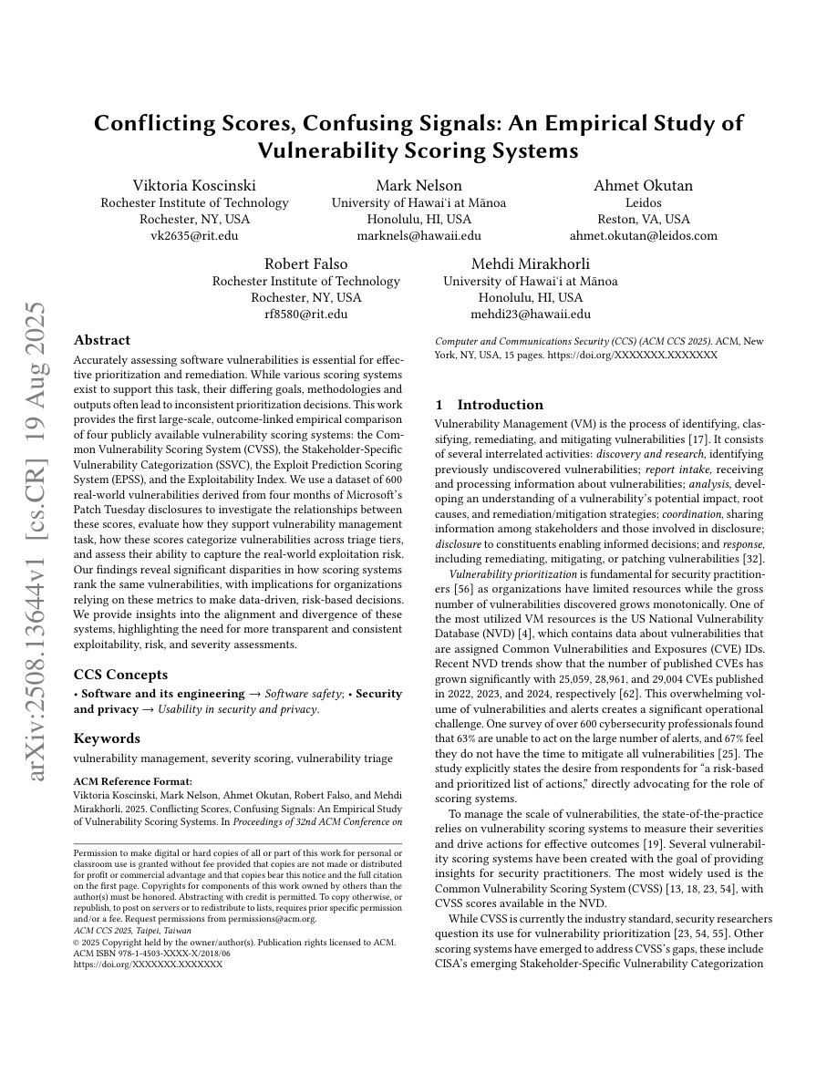
3 · ANÁLISE DA ESTRUTURA
Título, resumo e indexação
Título
Problema em destaque e subtítulo que identifica o estudo empírico
Resumo
Problema, método e amostra. Resultados descritos sem efeito numérico central.
Autoria e indexação
Afiliações, palavras-chave e conceitos ACM identificam e tornam o trabalho recuperável
Análise da página 1. Imagem: versão aberta dos autores.
8
Notes:
O título tem duas partes. A primeira destaca o problema dos sinais divergentes, e a segunda informa o objeto e o tipo de estudo. A autoria e as afiliações permitem identificar os responsáveis pela pesquisa. O resumo apresenta o problema, a comparação empírica e a dimensão da amostra, mas descreve os resultados de modo mais geral. Minha avaliação é que ele poderia indicar um efeito numérico para tornar a contribuição mais precisa. As palavras-chave e os conceitos de classificação da ACM ajudam a indexar e recuperar o trabalho nas bases.
Tempo sugerido: 40 segundos.
Sources:
https://arxiv.org/html/2508.13644v1
https://github.com/ClaudioAMF1/TCC/tree/main/disciplina/aulas

Slide 9
3 · ANÁLISE DA ESTRUTURA
Introdução e fundamentos
Sistema | O que representa no estudo
CVSS | Severidade técnica da vulnerabilidade
EPSS | Probabilidade de exploração nos próximos 30 dias
SSVC | Ação sugerida conforme contexto e impacto
Exploitability Index | Estimativa baseada em modelo e histórico do produto
Introdução: problema e RQ1–RQ4. Fundamentos: definições necessárias à interpretação.
9
Notes:
A introdução contextualiza a limitação de recursos para corrigir vulnerabilidades e apresenta a lacuna que os autores pretendem enfrentar: comparar sistemas diferentes sobre os mesmos casos. Ela termina com quatro perguntas, sobre concordância, esforço de triagem, exploração conhecida e tipos de fraqueza. A seção de fundamentos explica os sistemas. CVSS expressa severidade técnica. EPSS estima probabilidade de exploração nos próximos trinta dias. SSVC orienta uma decisão considerando o contexto. Já o Exploitability Index usado no estudo combina um modelo e informações do produto. Ele é o modelo de Okutan e Mirakhorli, não o índice homônimo da Microsoft. Essa distinção conceitual é essencial para interpretar a comparação.
Tempo sugerido: 60 segundos.
Sources:
https://arxiv.org/html/2508.13644v1
https://www.first.org/epss/faq

Slide 10
3 · ANÁLISE DA ESTRUTURA
Metodologia e unidades de análise
Conjunto | Dimensão e papel
Estudo principal | 600 CVEs · Microsoft · abril–julho de 2024
Comparação com EPSS disponível | 458 CVEs · 142 sem escore no retrato de 09/07/2024
Análise temporal adicional | 1.226 CVEs do KEV · retratos mensais de 2021–2024
Instrumentos | Correlação, concordância, faixas de escore e top-N
Ausência de escore não equivale a escore zero. Os conjuntos respondem a análises diferentes.
10
Notes:
A metodologia descreve um estudo de caso incorporado: o caso é o Patch Tuesday da Microsoft e cada vulnerabilidade é uma unidade de análise. O conjunto principal contém 600 CVEs divulgados entre abril e julho de 2024. Os autores usam dados da Microsoft e do NVD, calculam ou coletam os diferentes escores e comparam suas saídas. O retrato do EPSS é de 9 de julho de 2024. Somente 458 CVEs tinham esse escore, por isso certas análises usam 458, não 600. Há ainda uma análise separada com 1.226 CVEs do KEV e observações mensais de EPSS. Concordância, correlação, agrupamentos por pontuação e sobreposição entre listas são os principais instrumentos. Essas escolhas precisam ser explicitadas para que outra pessoa consiga avaliar ou repetir o procedimento.
Tempo sugerido: 75 segundos.
Sources:
https://arxiv.org/html/2508.13644v1
https://github.com/SoftwareDesignLab/Vulnerability-Scoring-Systems-Comparison

Slide 11
3 · ANÁLISE DA ESTRUTURA
Resultados organizados pelas perguntas
Pergunta | Resultado relatado
RQ1 · Concordância | Kappa próximo de zero nas comparações apresentadas
RQ2 · Triagem | Top-20 do CVSS inclui 198 CVEs com os empates
RQ3 · Exploração conhecida | Escores baixos ou ausentes motivam a análise temporal
RQ4 · Classes CWE | Poucos casos em muitas classes limitam generalizações
Resultados dos autores. Listas top-N incorporam empates, podendo ultrapassar N.
11
Notes:
A seção de resultados responde às perguntas da introdução. Na primeira, as medidas apontam baixa concordância entre os sistemas. Na segunda, os autores mostram que empates ampliam listas que deveriam conter poucos casos prioritários. Um exemplo é o top vinte de CVSS, que inclui 198 vulnerabilidades quando os empates são preservados. Nas listas de maior prioridade, somente cinco CVEs são comuns aos quatro sistemas na comparação reportada. A terceira pergunta examina a relação com exploração conhecida. A quarta considera as classes de fraqueza, mas muitos grupos têm poucos casos. A função desta seção é apresentar a evidência e o procedimento de leitura dos números. A interpretação mais ampla deve considerar as limitações que vêm depois.
Tempo sugerido: 65 segundos.
Sources:
https://arxiv.org/html/2508.13644v1

Slide 12
3 · ANÁLISE DA ESTRUTURA
EPSS antes da inclusão no KEV
244 de 1.226 · 19,9%
atingiram EPSS ≥ 0,5 em algum retrato mensal anterior à inclusão
Derivação: 707 = 1.226 − 244 − 275. Proporção na amostra, não acurácia. Fonte: §4.3.2 e Tabela 6.
12
Notes:
Este gráfico reorganiza a tabela seis e o texto da seção quatro ponto três ponto dois em três grupos exclusivos. Entre 1.226 CVEs do catálogo analisado, 244 tiveram ao menos um retrato mensal com EPSS maior ou igual a meio antes da inclusão no KEV. Outros 275 não tinham escore anterior. O restante, 707, tinha observações, mas nenhuma atingiu esse limiar. Os 19,9 por cento são uma proporção nesse conjunto de CVEs conhecidos, não a acurácia do EPSS. A data de entrada no catálogo também não identifica necessariamente a primeira exploração. Minha leitura crítica é que avaliar utilidade preditiva exige justificar o limiar, a janela temporal e o conjunto de comparação.
Tempo sugerido: 65 segundos.
Sources:
https://arxiv.org/html/2508.13644v1
https://www.first.org/epss/faq

Slide 13
3 · ANÁLISE DA ESTRUTURA
Discussão, limites e conclusão
Discussão dos autores
Escores precisam ser interpretados junto ao contexto da organização
Minha análise crítica
Escalas distintas, recorte Microsoft e observação temporal limitam as conclusões
Conclusão e sustentação
Síntese das RQs. Trabalhos relacionados posicionam a contribuição. Referências e apêndices permitem conferência.
Baixa concordância entre instrumentos com finalidades distintas exige interpretação
13
Notes:
Na discussão, os autores interpretam as divergências e defendem que os escores sejam considerados junto ao contexto da organização. A seção de ameaças à validade reconhece restrições de amostra e de medição. Na minha análise, há cuidados adicionais: normalizar escalas não faz os sistemas medirem o mesmo conceito, fotografias mensais podem perder variações diárias e entrada no KEV é um registro público, não o instante exato do ataque. Por isso, os resultados não demonstram sozinhos que um sistema seja universalmente melhor ou que o EPSS seja inútil. Os trabalhos relacionados posicionam a contribuição diante das pesquisas anteriores. As conclusões retomam as perguntas e as implicações, enquanto referências e apêndices permitem verificar as bases e os detalhes da análise.
Tempo sugerido: 70 segundos.
Sources:
https://arxiv.org/html/2508.13644v1
https://www.first.org/epss/faq
https://github.com/ClaudioAMF1/TCC/tree/main/disciplina/aulas

Slide 14
3 · ANÁLISE DA ESTRUTURA
Aproveitamento possível no TCC
Pergunta possível
Com o mesmo limite de correções, como diferentes critérios alteram a seleção de CVEs?
Desenho inicial
Comparação temporal com dados públicos, regras explícitas e controle de dados ausentes
Próxima decisão
Revisão de literatura e piloto para delimitar contribuição e viabilidade
Proposta exploratória. Originalidade, escopo e orientação ainda precisam ser definidos.
14
Notes:
O artigo é útil porque oferece tanto um método quanto pontos que merecem investigação. Um possível TCC poderia comparar critérios de priorização mantendo o mesmo orçamento de correções, com registros históricos coletados antes do evento de interesse. A pergunta inicial seria quanto a lista selecionada muda entre CVSS, EPSS e uma regra que considere exploração conhecida. Para isso, seria preciso definir fornecedores, período, orçamento e medida de resultado, além de tratar dados ausentes e versões dos modelos. Isso é uma proposta exploratória. Ainda não afirmo que seja inédita nem que substitua as outras opções de tema registradas no repositório.
Tempo sugerido: 45 segundos.
Sources:
https://github.com/ClaudioAMF1/TCC/blob/main/temas/04-avaliacao-da-area.md
https://arxiv.org/html/2508.13644v1
https://github.com/ClaudioAMF1/TCC/tree/main/disciplina/aulas

Slide 15
3 · ANÁLISE DA ESTRUTURA
Referências principais
1
Koscinski et al. (2025). Conflicting Scores, Confusing Signals. ACM CCS. DOI: 10.1145/3719027.3765210.
2
CAPES. Relatório Qualis Eventos 2017–2020 e Relatório de Avaliação 2021–2024 da área de Computação.
3
CORE Conference Portal. ICORE 2026. Consulta: 15/09/2026.
4
FIRST. EPSS Frequently Asked Questions.
5
Oliveira, Patrícia. Projeto Capstone I. Aulas 11, 12, 13 e 14.
Fontes completas e links nas notas dos slides e no material de apoio
15
Notes:
As referências completas e o registro das fontes estão no material de apoio. A contribuição deste seminário é analisar criticamente uma pesquisa original que pode orientar a delimitação do meu TCC em cibersegurança. A escolha do artigo fundamenta um caminho possível, mantendo a decisão do tema em aberto.
Tempo sugerido: 20 segundos.
Sources:
https://doi.org/10.1145/3719027.3765210
https://arxiv.org/abs/2508.13644
https://github.com/SoftwareDesignLab/Vulnerability-Scoring-Systems-Comparison
https://www.gov.br/capes/pt-br/centrais-de-conteudo/documentos/avaliacao/09012022_RELATORIOQUALISEVENTOS20172020COMPUTACAO.PDF/@@display-file/file
https://www.gov.br/capes/pt-br/acesso-a-informacao/acoes-e-programas/avaliacao/sobre-a-avaliacao/areas-avaliacao/sobre-as-areas-de-avaliacao/colegio-de-ciencias-exatas-tecnologicas-e-multidisciplinar/ciencias-exatas-e-da-terra/Computao.pdf/@@display-file/file
https://portal.core.edu.au/conf-ranks/?by=all&search=security
https://www.first.org/epss/faq
https://github.com/ClaudioAMF1/TCC/tree/main/disciplina/aulas

